Slide 1
Использование технологии мнемотехника в образовательном процессе ДОУ
МУНИЦИПАЛЬНОЕ БЮДЖЕТНОЕ ДОШКОЛЬНОЕ ОБРАЗОВАТЕЛЬНОЕ УЧРЕЖДЕНИЕ «Детский сад комбинированного вида №14»
Выполнила:
воспитатель группы
компенсирующей направленности для детей с НОДА
Н.Н. Сологубова
Г. Городец

Slide 2
Мнемотехника происходит от греческого «mnemonikon» - искусство запоминания.
Мнемотехника – это система внутреннего письма, позволяющая последовательно записывать в мозг информацию, преобразованную в комбинации зрительных образов.

Slide 3
блоки-квадраты Глухов В. П.
предметно-схематические модели Ткаченко Т.А.
сенсорно-графические схемы Воробьева В.К.
схема составления рассказа Ефименкова Л. Н.
коллаж Большева Т. В.

Slide 4
зрительную и слуховую память
зрительное и слуховое внимание
ассоциативное мышление
Мнемотехника развивает
воображение
речь

Slide 5
Экономичностью
Интегративностью
Процессуальностью
Мнемотехника отличается
Здоровьесбережением
Универсальностью

Slide 6
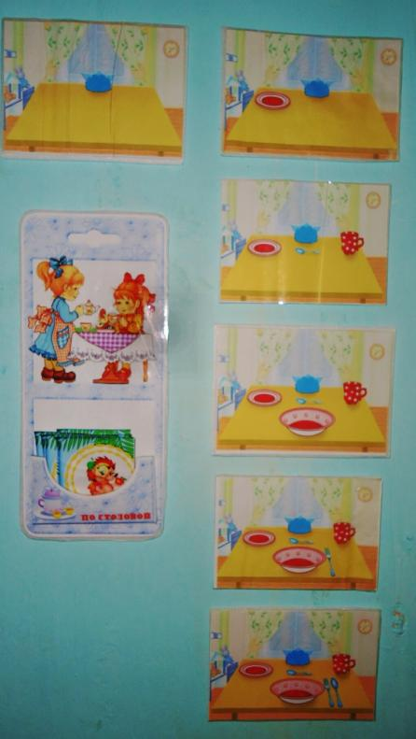
Мнемотехника - многофункциональна
Социально-коммуникативное развитие

Slide 7
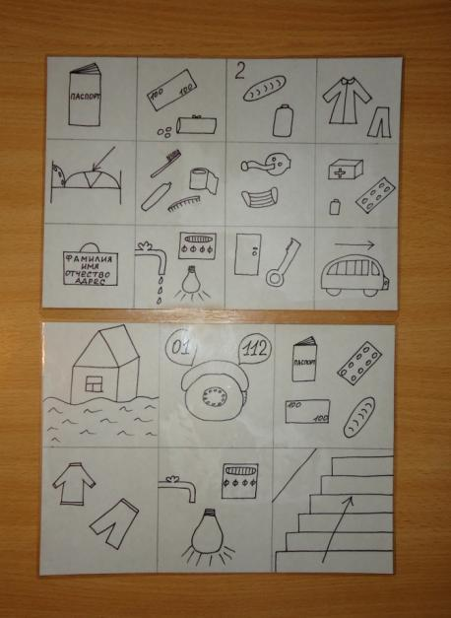
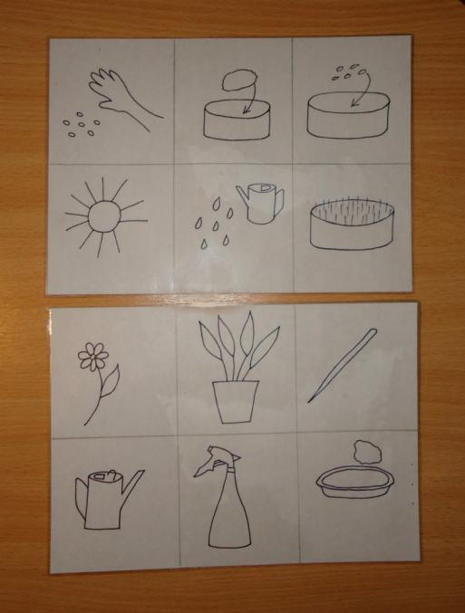

Slide 8
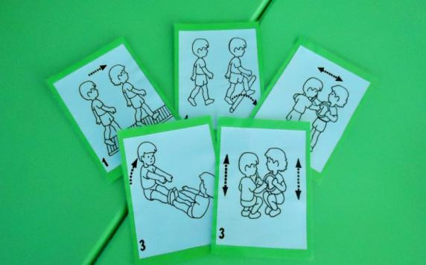
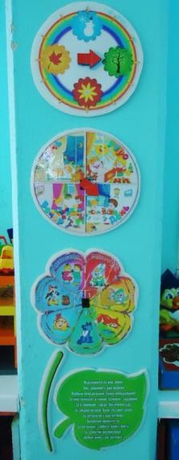
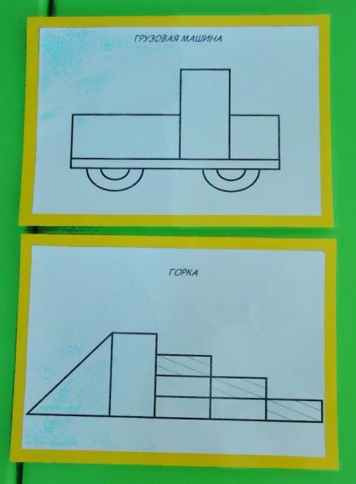
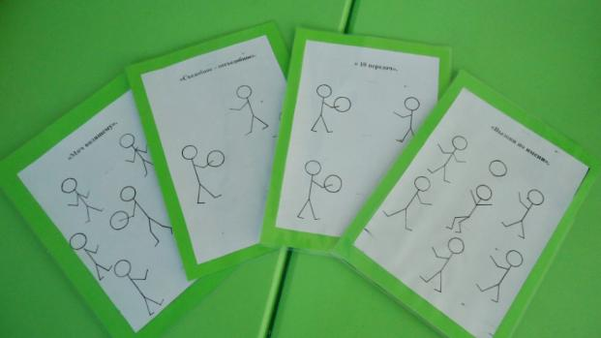
познавательное развитие
физическое развитие

Slide 9
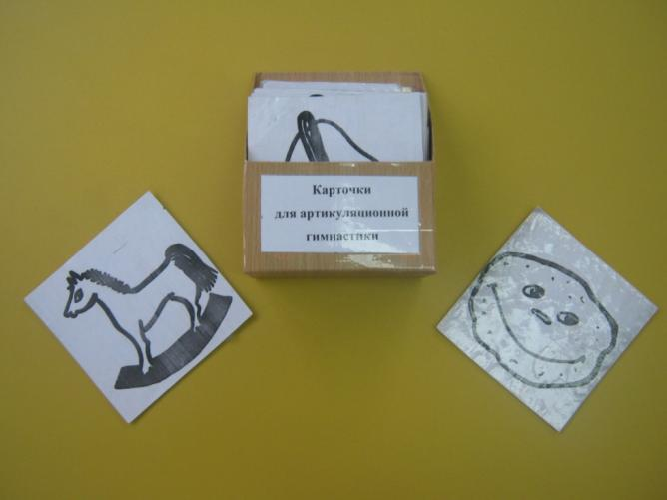
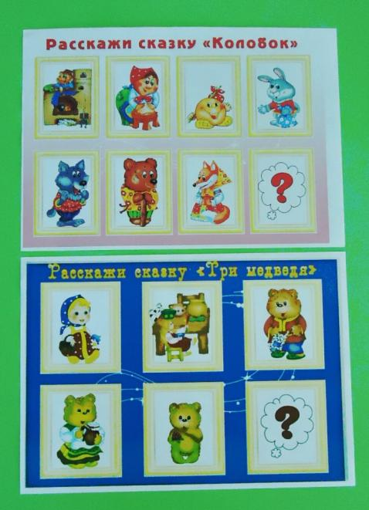
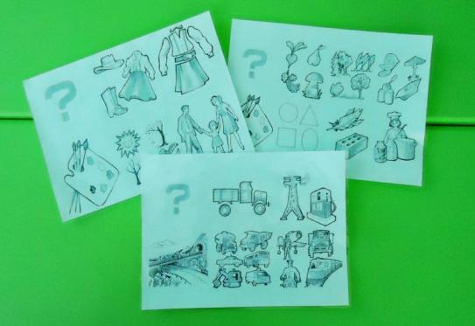
художественно-эстетическое развитие
речевое развитие

Slide 10
Структура мнемотехники
мнемоквадраты
мнемодорожки
мнемотаблицы

Slide 11
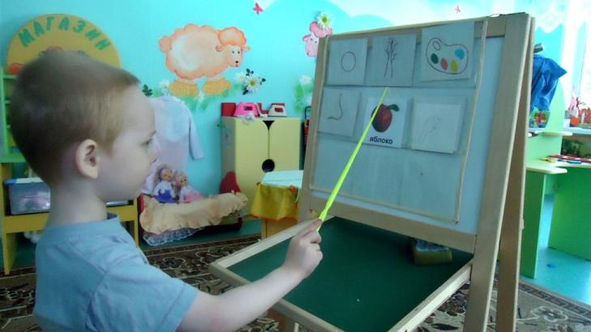
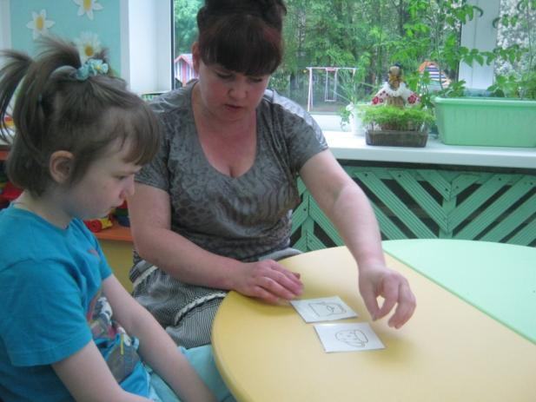
Мнемоквадраты – работа над словом

Slide 12
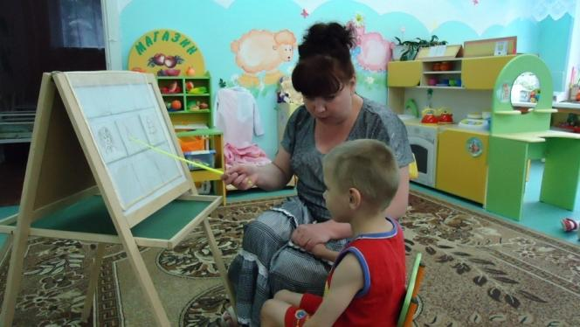
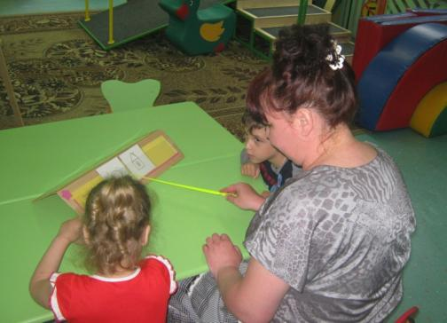
Мнемодорожки – работа над фразой

Slide 13
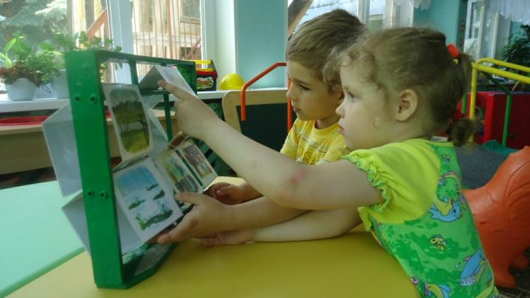
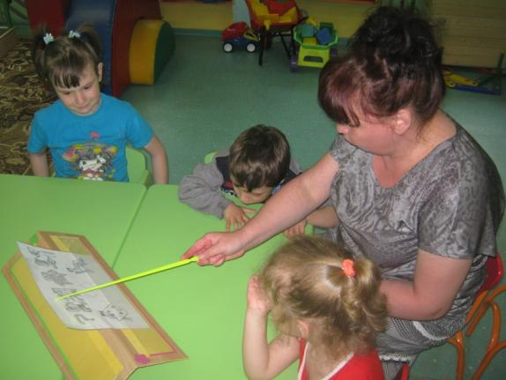
Мнемотаблицы – работа над связным высказыванием

Slide 14
при пересказах художественной литературы
для обогащения словарного запаса
при отгадывании и загадывании загадок
Применение мнемотаблиц
при обучении составлению рассказов
при заучивании стихотворений

Slide 15
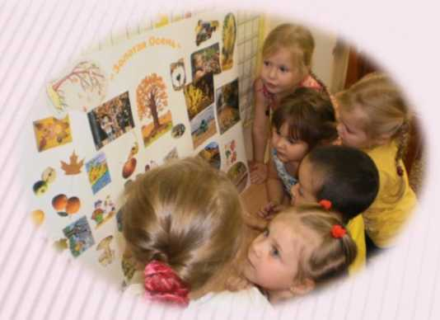
Учите ребенка каким-нибудь неизвестным ему пяти словам, он будет долго и напрасно мучиться, но свяжите двадцать слов с картинками, и он их усвоит налету. К. Д. Ушинский

